Slide 1
小程序打包优化分享
前端开发
王俊然
2025年3月31日

Slide 2
目 录
Why not Wepy？
平滑过渡方案
阶段性计划

Slide 3
Why not Wepy？
背景、原因

Slide 4
开发体验差
问题 | 原因分析
构建生产包，引入第三方库很大几率报错 | wepy使用uglify-js 1.x压缩代码，版本老旧，搭配babel6使用，不支持es5以后的语法，现如今很多库用babel7编译，cjs包里也会含有const、let等es6语法，无法兼容
编译流程可配置能力欠缺，自定义能力差 | compiler和plugin都需要wepy定制化处理，且种类有限，版本较低； 对于compiler和plugin的引用基于node_modules所在目录查询，仅能通过安装npm包的方式使用插件，未提供编程化的插件引入方式，对于自定义插件实现不友好
打包速度很慢 | 基于gulp，本身性能一般

Slide 5
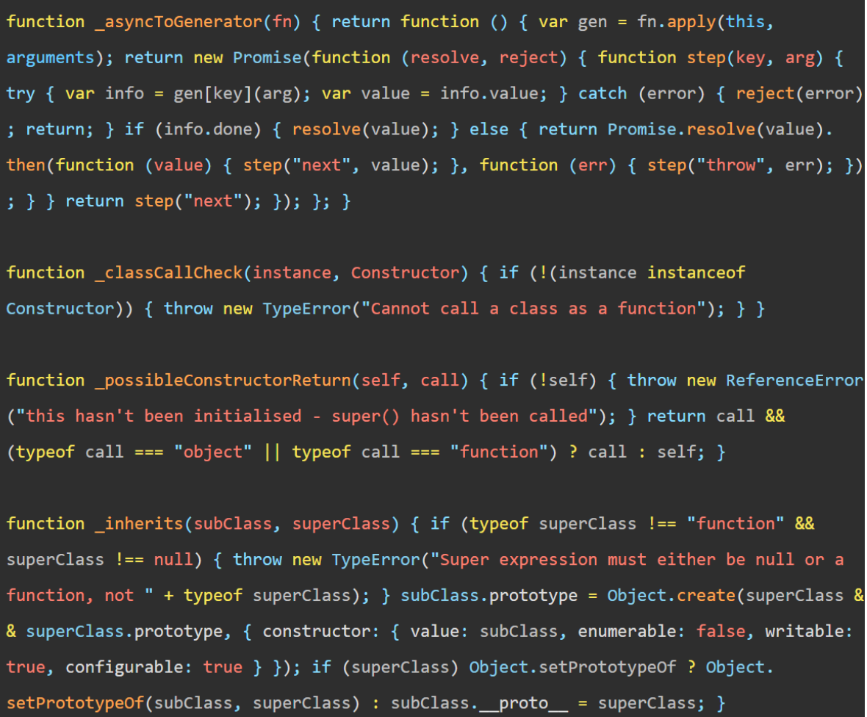
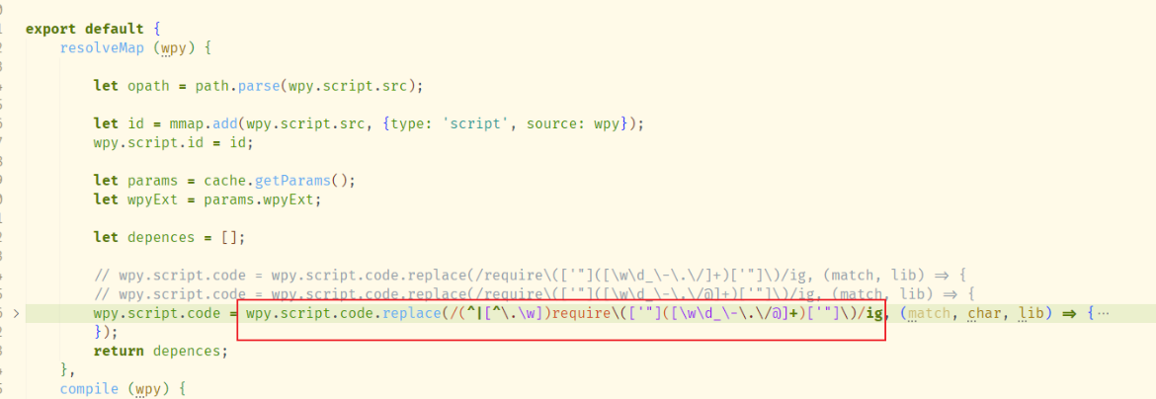
不够高效的包体
问题 | 原因分析
基于gulp、cjs，tree-shaking不友好 | 文件编译成commonjs再做后续处理，且只对cjs做了相关处理，如路径处理
大量的运行时代码拷贝 | 流程化打包的当时不利于代码复用

Slide 6
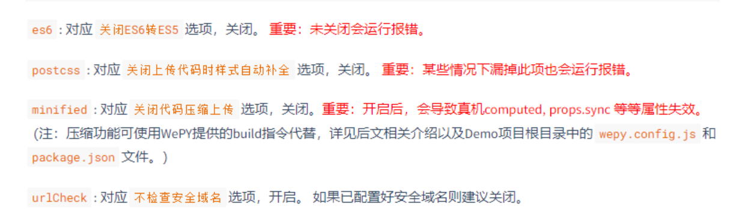
框架自身带来的问题
问题 | 原因分析
官方文档提示不允许开启开发者工具自带的es6转es5、样式自动补全、代码压缩 | Wepy1.x开发时期较早，彼时小程序开发者工具本身问题也较多

Slide 7
Why not Wepy
逐步将wepy去除，纯原生小程序开发
无中间商，更高效、可靠

Slide 8
平滑过渡方案
方案对比

Slide 9
目标
如何既不影响现有业务稳定性、不做大范围改动
又能平滑地将wepy去除？
保留现有wepy流程，混合其他打包方式

Slide 10
01 wepy & 微信开发者工具
wepy仅编译.wpy相关，写脚本将剩余文件复制到dist目录下，使用微信开发者工具的原生npm能力
优势：
最接近使用原生能力
劣势：
路径识别机制不同。开发者工具识别/xxx路径为/xxx.js，而不是/xxx/index.js
开发者工具暴露出来的配置很少，过于黑盒，难以做一些自定义处理。如配置process.env
Npm使用麻烦，需要手动点击构建npm
Wepy构建的cjs包和用户编写的mjs包会导致开发者工具编译报错
结论：不建议使用纯原生开发者工具或wepy结合原生开发者工具开发

Slide 11
02 wepy & webpack
wepy仅编译.wpy相关，webpack编译剩余文件
优势：
符合开发习惯，支持所有自定义优化能力
有可参照的社区方案：mina-webpack
劣势：
Mina-webpack集成度偏高，不符合我们完全使用原生小程序开发的初衷，需要自行改造
两套构建工具势必会有一些冲突和问题
结论：可行的方案，待实践

Slide 12
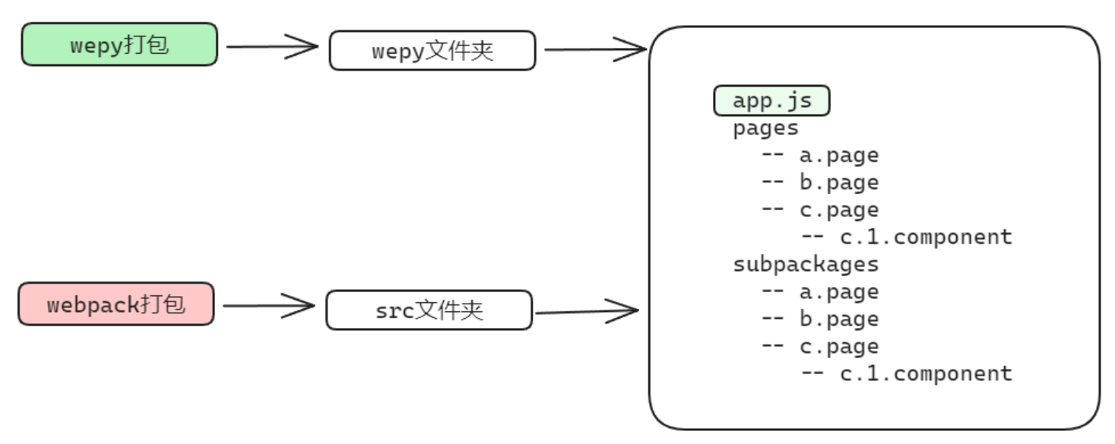
如何混合？
优势：
复杂度集中于手动拆分代码，0 工具开发成本
完全分两套代码维护，互不影响
借助mina-webpack的魔改版本，快速验证可行性
劣势：
手动拆分可能出错
双方共同使用的代码需要同步维护两份
双方都需要入口文件（入口为wpy文件），webpack需要手动去dist里捞取更新
Commons-chunk会被开发者忽略，需要手动配置
实际开发时会需要额外关注一些配置、文件更新，有一定理解成本

Slide 13
更自动化的方式？
目标：
项目代码无侵入
开发者无感知
亟待解决的问题：
Webpack依赖json配置构建依赖树，wpy引用了原生组件
Webpack依赖入口文件，入口文件为wpy文件，无法解析
Commons-chunk无感知配置
尽可能避免重复打包
一键启动项目开发
双方共用的工具函数实例。如全局globalEmitter
保持小程序分包独立加载的特性
解决办法：
单独抽离wpy文件的json配置文件
改造loader、plugin，仅需json配置
脚本自动配置packOptions
脚本填充Wepy白名单，后置webpack构建
脚本自动串联两套构建工具
全局单例对象改为运行时注入至wx全局对象
自动生成拆包配置，将分包内的复用代码留在分包

Slide 14
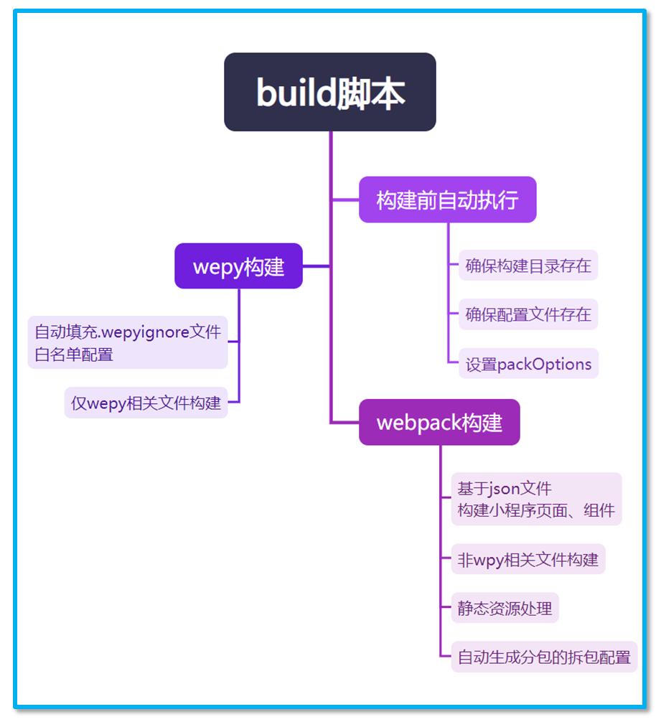
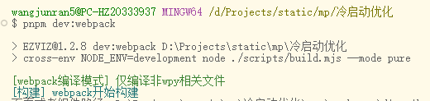
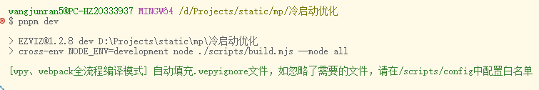
更自动化的方式
一键 pnpm dev，全流程自动化且有提示
项目代码结构0改动
开发者无需关注实现方式

Slide 15
最终成效
更高效的包体。利用webpack拆包、tree-shaking，减少约10%
更高效的运行时。减少了js文件中wepy运行时的占用
更快的打包构建速度

Slide 16
阶段性计划
进一步的优化

Slide 17
【2025-03-12】小程序冷启动耗时优化方案设计 - 09 电商应用部 - 萤石科技

Slide 18
谢谢！
王俊然 前端开发
2024年7月16日

